Slide 1

THỰC HÀNH ĐỌC
BÀI 1:KNTT-LỚP 9
CỦNG CỐ MỞ RỘNG
Giáo viên: Nguyễn Nhâm
Zalo: 0981.713.891

Slide 2
HOẠT ĐỘNG
MỞ ĐẦU

Slide 3
Em hãy nhắc lại đặc điểm của một số yếu tố trong truyện truyền kì?

Slide 4
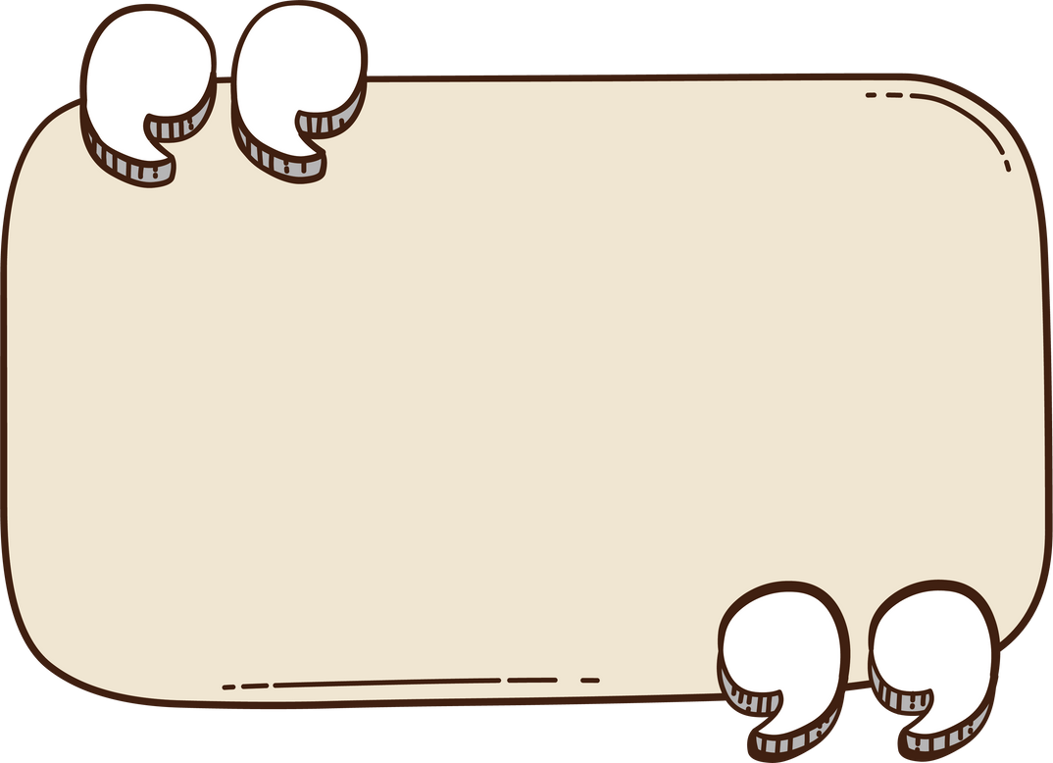

cốt truyện
nhân vật
không gian
thời gian
yếu tố kì ảo

Slide 5
HOẠT ĐỘNG
CỦNG CỐ, MỞ RỘNG

Slide 6

1
Câu 1

Slide 7
Kẻ vào vở bảng hệ thống hóa kiến thức về hai văn bản đọc (Chuyện người con gái Nam Xương và Dế chọi) gồm các mục: cốt truyện, nhân vật, không gian, thời gian, yếu tố kì ảo, chủ đề và điền thông tin phù hợp với những mục đó.

Slide 8
 | Chuyện người con gái Nam Xương | Dế chọi
Cốt truyện
Nhân vật
Không gian
Thời gian
Yếu tố kì ảo
Chủ đề

Slide 9
 | Chuyện người con gái Nam Xương | Dế chọi
Cốt truyện
Nhân vật
Không gian
Thời gian
Mô phỏng cốt truyện dân gian, được tổ chức theo chuỗi sự kiện được sắp xếp theo trật tự tuyến tính.
Mô phỏng cốt truyện dân gian, được tổ chức theo chuỗi sự kiện được sắp xếp theo trật tự tuyến tính.
Vũ Nương, Trương Sinh, Phan Lang, cậu bé Đản.
Thành, vợ Thành, vua, bà đồng, quan, dế chọi.
ngôi nhà của Thành, điện thờ của bà đồng gù làm nghề bói toán, ngôi chùa có mộ cổ mà Thành đi tìm dế, thôn nhỏ nơi Thành sinh sống, huyện Hoa Âm, tỉnh Thiểm Tây,...
- làng quê Nam Xương
- Bến Hoàng Giang
- gác Triêu Dương
- Truyện lấy bối cảnh từ thời nhà Trần cho đến nhà Hồ.
- Thời gian: đời Tuyên Đức nhà Minh

Slide 10
 | Chuyện người con gái Nam Xương | Dế chọi
Yếu tố kì ảo
Chủ đề
- Phan Lang nằm mộng rồi thả rùa.
- Phan Lang gặp nạn, lạc vào động rùa gặp Linh Phi và được cứu giúp. Phan Lang gặp lại Vũ Nương, được sứ giả Linh Phi rẽ đường nước đưa về dương thế.
- Vũ Nương hiện về trong lễ giải oan trên bến Hoàng Giang giữa lung linh, huyền ảo rồi lại biến đi mất.
- Bà đồng gù chỉ điểm nơi tìm thấy dế chọi
- Con trai Thành bị ngây ngốc như người gỗ, ngủ mê mệt, sau một năm thì tỉnh dậy mà kể rằng mình hóa thân thành dế, khỏe mạnh chọi giỏi nên mới sống lại.
Thể hiện bi kịch tan vỡ hạnh phúc gia đình, phê phán xã hội phong kiến, bày tỏ niềm thương cảm sâu sắc đối với sự bất hạnh của người phụ nữ.
Thể hiện nghịch lí khó tin trong cuộc sống mà nguyên nhân chỉ từ một con dế nhỏ, qua đó, tác giả phê phán sâu sắc xã hội phong kiến đương thời.

Slide 11
2
Câu 2

Slide 12

Nêu vai trò của yếu tố kì ảo, chỉ ra mối quan hệ giữa thế giới kì ảo và thế giới hiện thực trong các văn bản đã đọc ở bài 1.

Slide 13
Vai trò của yếu tố kì ảo
Giúp tháo gỡ bế tắc của nhân vật
Đẩy câu chuyện phát triển theo chủ ý sáng tạo của tác giả
Khiến câu chuyện thêm li kì, hấp dẫn.
Mối quan hệ giữa thế giới kì ảo và thế giới hiện thực: có mối quan hệ chặt chẽ, bổ sung và giải quyết nút thắt trong văn bản.

Slide 14
3
Câu 3

Slide 15

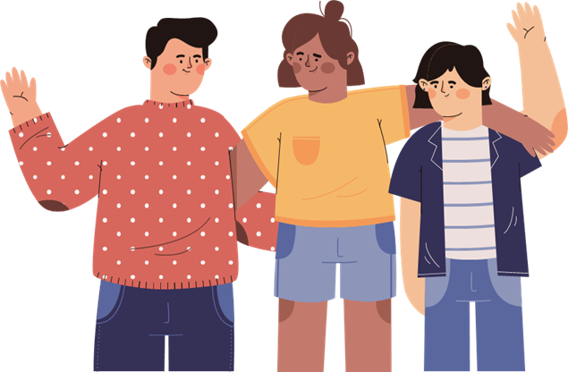
Qua hai tác phẩm Chuyện người con gái Nam Xương và Dế chọi, hãy rút ra những đặc điểm cơ bản của thể loại truyện truyền kì.

Slide 16
Các đặc điểm cơ bản của truyện truyền kì
01
02
03
04
Đề tài: thường lấy từ lịch sử, những vấn đề có ý nghĩa trọng đại.
Nghệ thuật: sử dụng các yếu tố tưởng tượng, hư cấu.
Nhân vật: được xây dựng đơn giản, có sự kết hợp kì lạ giữa nét đời thường, thế tục với nét phi thường, kì ảo.
Cốt truyện: mô phỏng cốt truyện dân gian, tổ chức dựa trên chuỗi sự kiện sắp xếp theo trật tự tuyến tính, có hệ nhân quả.

Slide 17
4
Câu 4

Slide 18
Tìm đọc thêm 3, 4 truyện truyền kì hoặc truyện hiện đại có yếu tố kì ảo, ghi chép các thông tin cơ bản về cốt truyện, nhân vật, không gian, thời gian, đặc điểm yếu tố kì ảo, chủ đề và nêu nhận xét về nội dung, nghệ thuật của từng truyện.

Slide 19
Đa tuyến, mô phỏng cốt truyện dân gian, được tổ chức theo chuỗi sự kiện được sắp xếp theo trật tự tuyến tính.
Cốt truyện
Chuyện chức phán sự đền Tản Viên
Nhân vật
Ngô Tử Văn, Thổ công, Diêm Vương…
Giấc mộng của Ngô Tử Văn
Không gian cõi âm
Không gian
Thời gian
Cuối đời nhà Hồ

Slide 20
+ Các vị thần: Thổ công, đức Thánh Tản Viên. Ma quỷ: Diêm Vương, hồn ma tướng giặc,…
+ Đốt đền xong, Tử Văn phát bệnh; quỷ sứ đến bắt Tử Văn đi.
+ Viên Bách hộ họ Thôi bị đày xuống Cửu U.
+ Tử Văn về đến nhà mới biết mình đã chết được 2 ngày.
+ Tử Văn sống lại, rồi không bệnh mà mất, thành phán sự đền Tản Viên.
+ Tử Văn cưỡi gió biến mất,…
Yếu tố
kì ảo
Chuyện chức phán sự đền Tản Viên
Đề cao chính nghĩa, dũng cảm cương trực nhất định chiến thắng gian tà.
Chủ đề

Slide 21
- Qua hình tượng nhân vật người trí thức Ngô Tử Văn và tên giặc ngoại xâm, tác giả đã ca ngợi chính nghĩa và thái độ kiên quyết diệt trừ gian tà của con người.
- Bài học nhân sinh về chính - tà; thiện - ác.
Chuyện chức phán sự đền Tản Viên
Nội dung
- Xây dựng cốt truyện kịch tính, kết cấu chặt chẽ.
- Dẫn dắt truyện khéo léo, nhiều chi tiết gây sự chú ý, hấp dẫn.
- Sử dụng nhiều yếu tố kì ảo, nhưng vẫn mang những nét hiện thực.
Nghệ thuật

Slide 22
HOẠT ĐỘNG
THỰC HÀNH ĐỌC

Slide 23
1
Câu 1

Slide 24

Câu 1
Những đặc điểm của cốt truyện, nhân vật, không gian, thời gian, lời người kể chuyện và lời nhân vật của một truyện truyền kì.

Slide 25

Đặc điểm cốt truyện
Mô phỏng cốt truyện dân gian, được tổ chức theo chuỗi sự kiện được sắp xếp theo trật tự tuyến tính.
Nhân vật
Ngọc Hoàng Thượng Đế, Ngọc Tỳ, Sơn thần, Thủy thần,…
Không gian
Có sự pha trộn giữa cõi trần và cõi tiên.
Thời gian
Cõi tiên nơi mọi thứ không biến đổi, không giới hạn.
Lời người kể chuyện
Ngôi thứ ba, điểm nhìn toàn tri.
Lời nhân vật của một truyện truyền kì
Sử dụng nhiều điển cố, điển tích.

Slide 26
2
Câu 2
Nguyễn Nhâm 779
Zalo: 0981.713.891

Slide 27
Câu 2
Những tình huống truyện li kì kết hợp với các chi tiết đậm chất hoang đường tạo nên sự biến hóa bất ngờ, hấp dẫn của truyện.

Slide 28

Tình huống truyện
Ngọc Hoàng kén rể, Sơn thần và Thủy thần đến thể hiện tài năng.
Sơn thần
Thuỷ thần
“xua tay lên quãng không, chỉ vào cung tuyết lập tức biến thành gò núi” …
“thè lưỡi như phù bỗng vạn ngõ vàn cửa biến thành biển”…

